Slide 1
Komunikace
Co se vám v komunikaci daří?
Jak se vám daří nebrat si věci osobně?
Co všechno může komunikaci ovlivnit?
Co s vámi dělá kritika? Odmítnutí… (ZV)
Co je cílem trestu?
Co s námi dělá chvála?

Slide 2
Zpětná vazba
Mluvím sám za sebe (já jazyk)
Referuji o pozorovaném chování
Nehodnotím
Dávám konkrétní příklady

Slide 3
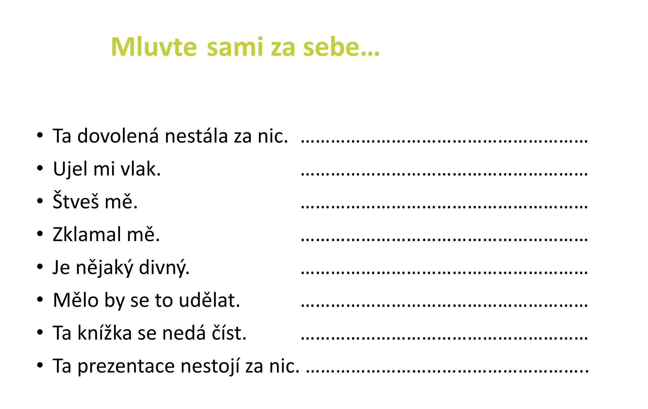

Slide 4
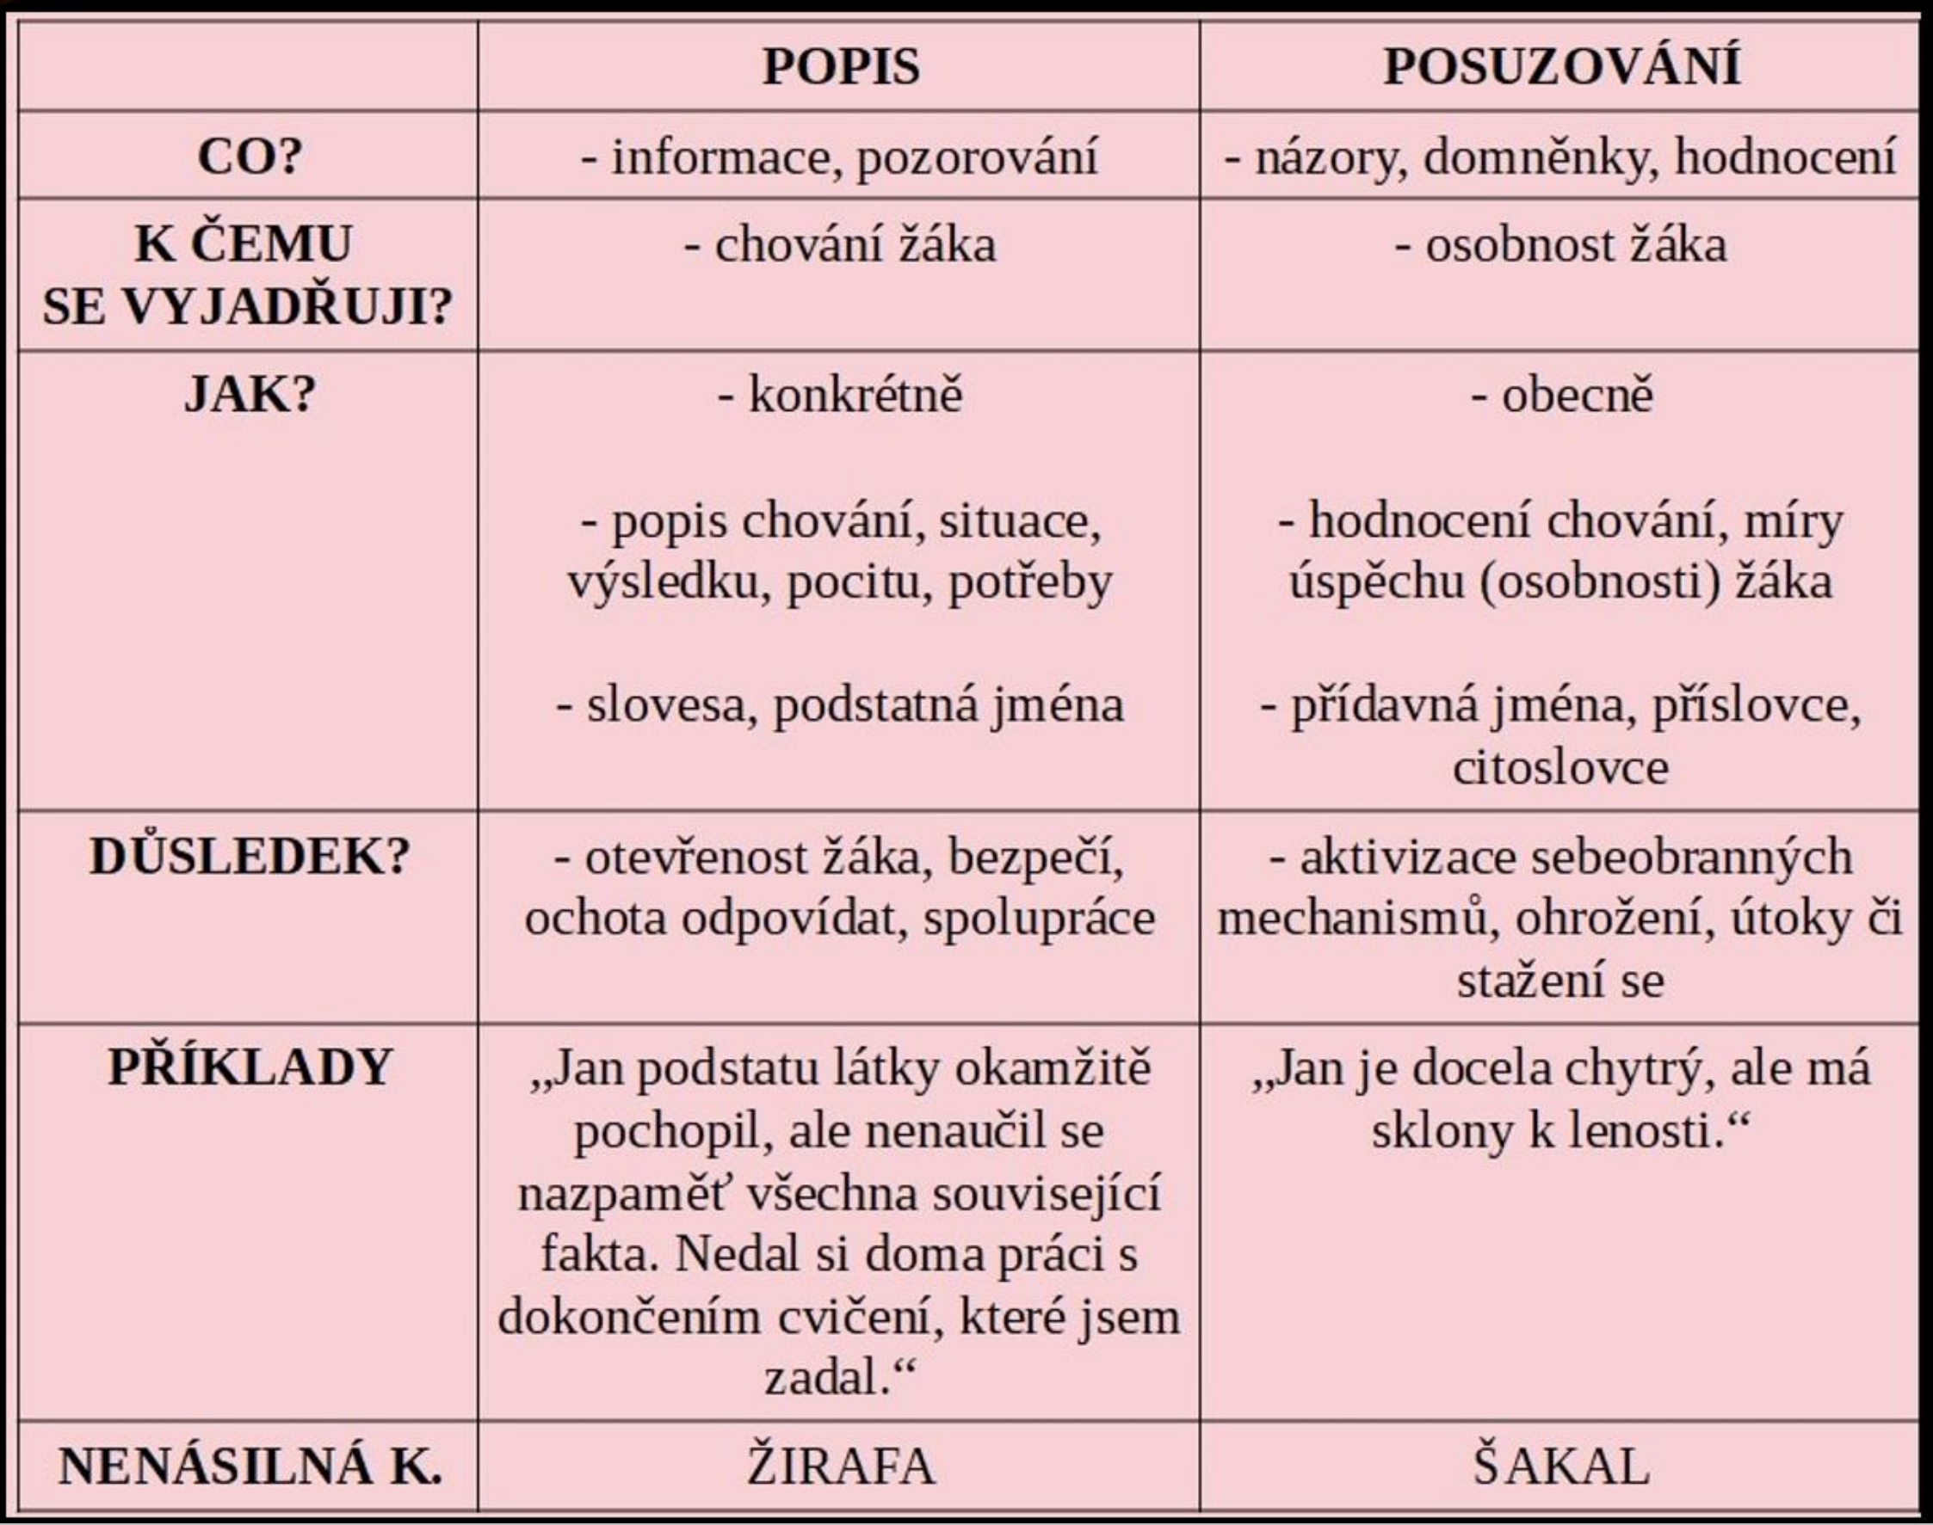

Slide 5
Nenásilná komunikace
Marshal Rosenberg

Slide 6
Proces NK
NK se zaměřuje na to, zda jsou naplňovány lidské potřeby, a pokud tomu tak není, soustředí se na to, co lze pro jejich naplnění udělat
Pozorování
Pocity
Potřeby (str.10)
Prosby

Slide 7
Užití nk při řešení konfliktů
Vyjádřit vlastní potřeby (potřeby nejsou strategie)
Vycítit potřeby druhé strany, bez ohledu na to, jak se druhá strana vyjadřuje
Přesvědčit se, zda jsou potřeby přesně vnímány
Nabídnout pochopení, které lidé potřebují, aby dokázali vnímat potřeby ostatních
Převést navrhovaná řešení nebo strategie do řeči konstruktivního jednání (pozitivní akční slovesa)
Neschopnost 1 = konflikt, analýza vnímána jako kritika – namísto řešení obrana

Slide 8
Own Your Behaviours, Master Your Communication, Determine Your Success | Louise Evans | TEDxGenova - YouTube

Slide 9
Komunikace v konfliktu - concom
Rory Miler

Slide 10
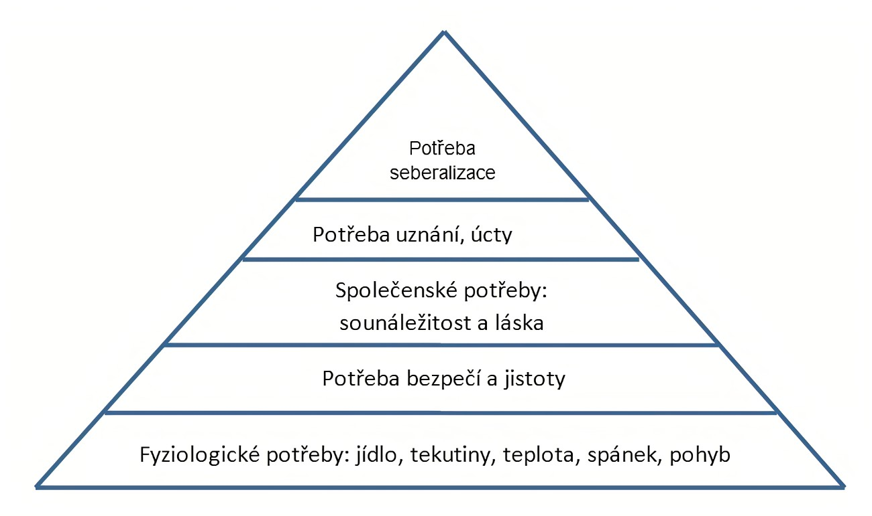
Abraham Maslow

Slide 11
3 mozky
Ještěr - přežít
Opice: přežít = sociální zázemí a status
Člověk: racionálně i abstraktně myslící

Slide 12
Ještěří mozek
Zadní mozek, vývojově nejstarší
Spouští instinkty (3F)
Pudy, intuice, Rituály, rytmus
Nemilosrdný, konzervativní
Přežití - při strachu ze smrti přebírá kontrolu

Slide 13
Opičí mozek
Limbický systém, emoce
Společenské chování, status, co si myslí ostatní
Ponížení = smrt, „přežití“ ve společnosti
Znásilnění, zůstávání v násilném vztahu

Slide 14
Rohm, Robert A. Pozitivní povahové profily. 2017. Akademie úspěchu

